Slide 1

МКОУ Хуторская ООШ
Вредная привычка –
КУРЕНИЕ
Руководитель: Марченкова Е.В.

Slide 2

Как воздействует курение на организм человека?
Курение — это заболевание, ведущее к инвалидности и смертельному исходу.
По причине курения уходят из жизни до 70 тысяч в год.
Каким заболеваниям способствует курение?
- Бронхит,
- Болезни сердца, инфаркты;
- Рак легких и иные раковые заболевания;
- Болезни желудка и двенадцатиперстной кишки;
- 85% от всех умерших от рака легких были курящими людьми;
- 25% от всех умерших от инфаркта миокарда были курящими людьми.

Slide 3
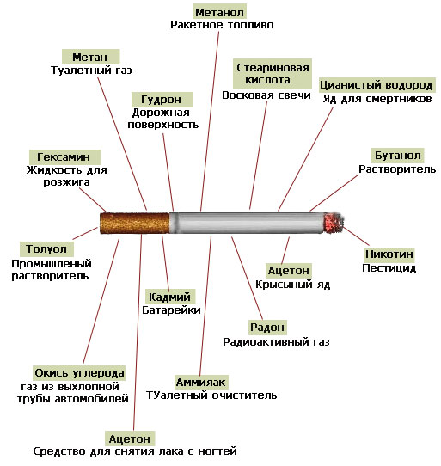
Из чего состоит сигарета?

Slide 4
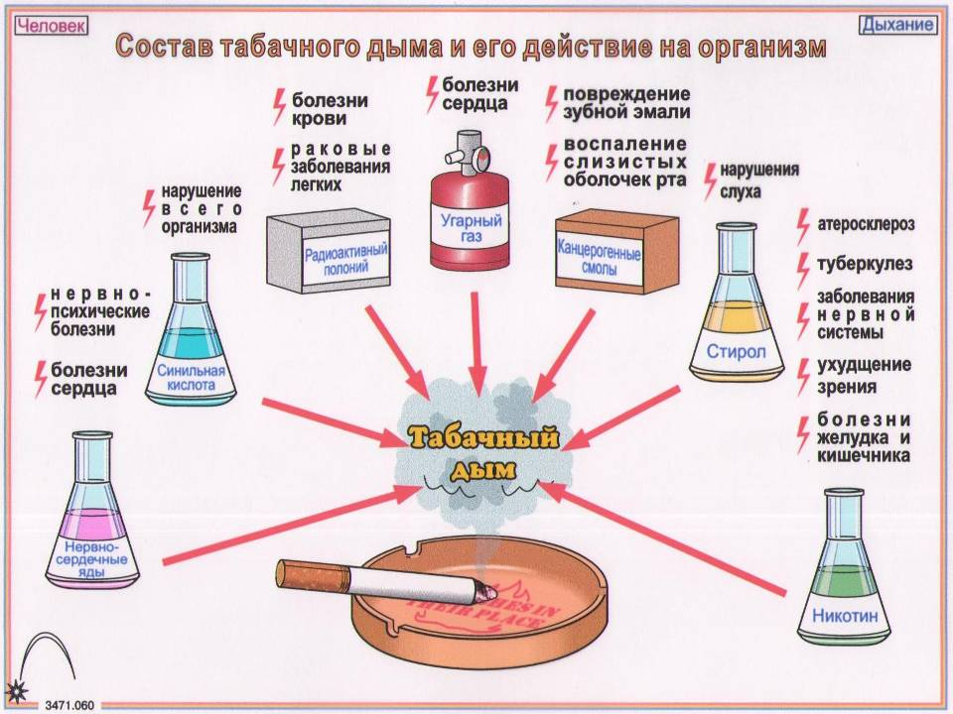

Slide 5
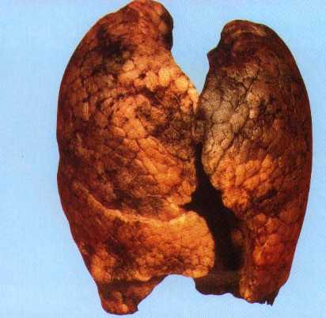
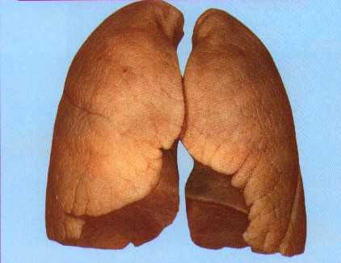
Вред от табачного дыма
Лёгкие курящего человека.
Лёгкие не курящего человека.

Slide 6
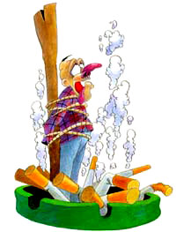
Для человека смертельная доза никотина составляет 2-3 капли. Именно такая доза поступает ежедневно в кровь после выкуривания 20-25 сигарет (в одной сигарете содержится примерно 6-8 мг никотина, из которых 3-4 мг попадает в кровь). Курильщик не погибает потому, что доза вводится постепенно, не в один прием.

Slide 7


Влияние курения на здоровье женщины
Курящие женщины чаще бывают бесплодными, беременность у них наступает реже, чем у некурящих. Кроме этого, у первых быстрее наступает менопауза. Это свидетельствует о том, что курение неблагоприятно влияет на функции яичников. У курящих женщин несколько повышен риск спонтанного аборта, кровотечения во время беременности.
Курящие женщины в несколько раз быстрее стареют, чем некурящие.

Slide 8

Влияние курения на развитие плода
Масса тела ребенка,
рожденного курящей матерью,
примерно на 200 грамм меньше, чем у не курящей. У детей, рожденных курящими женщинами, несколько чаще риск смерти в раннем возрасте. Это связано с ослаблением и задержкой развития плода из-за токсинов входящих в состав сигарет.

Slide 9

Будущие курильщика

Slide 10
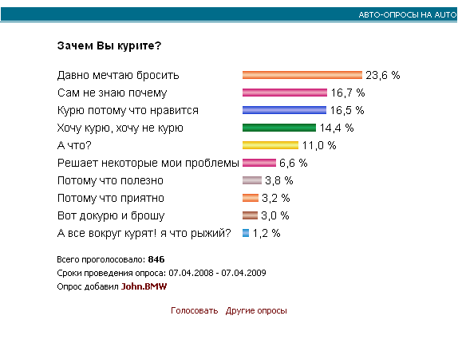
Зачем ВЫ курите?

Slide 11
Как бросить курить?
По мнению специалистов, вкус таких продуктов, как помидоры, перец, сельдерей, баклажаны, фасоль, спаржа, огурцы, кабачки и молоко, может способствовать избавиться от пагубной привычки.
Есть также продукты, которые делают вкус сигареты наиболее приятным, - это продукты, содержащие кофеин (чай, кофе, кока-кола).
Ученые советуют курильщикам употреблять больше цитрусовых, богатых витамином С.
В организме курящего человека не хватает этого витамина, потому стоит есть побольше апельсинов, мандаринов, грейпфрутов, лимонов, а также смородины.
Также, рекомендуют врачи, полезно для здоровья легких употреблять в еду брокколи. Они содержат составляющие, которые помогают противостоять нехорошиму влиянию курения на здоровье человека, пояснили специалисты.

Slide 12
Спасибо
за
внимание!

